Slide 1
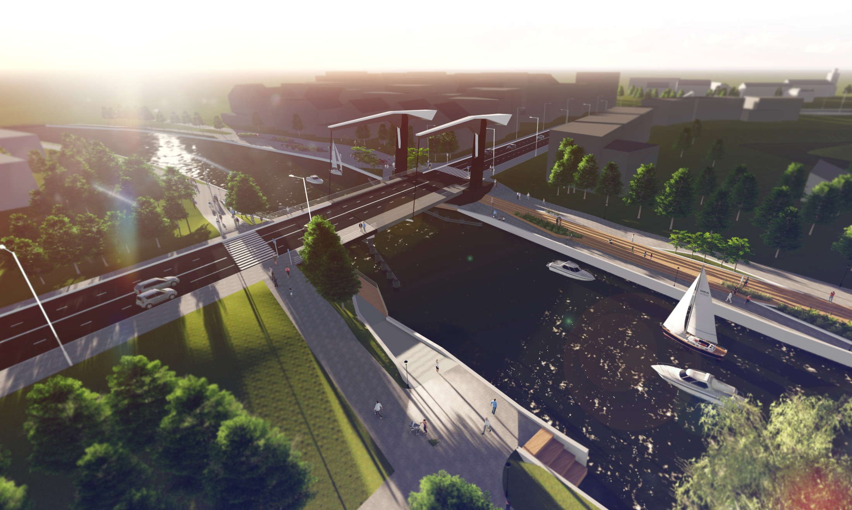
BASTIONŲ G. SU NAUJU TILTU PER DANĖS UPĘ PROJEKTO ARCHITEKTŪRINĖ INŽINERINĖ KONCEPCIJA

Slide 2
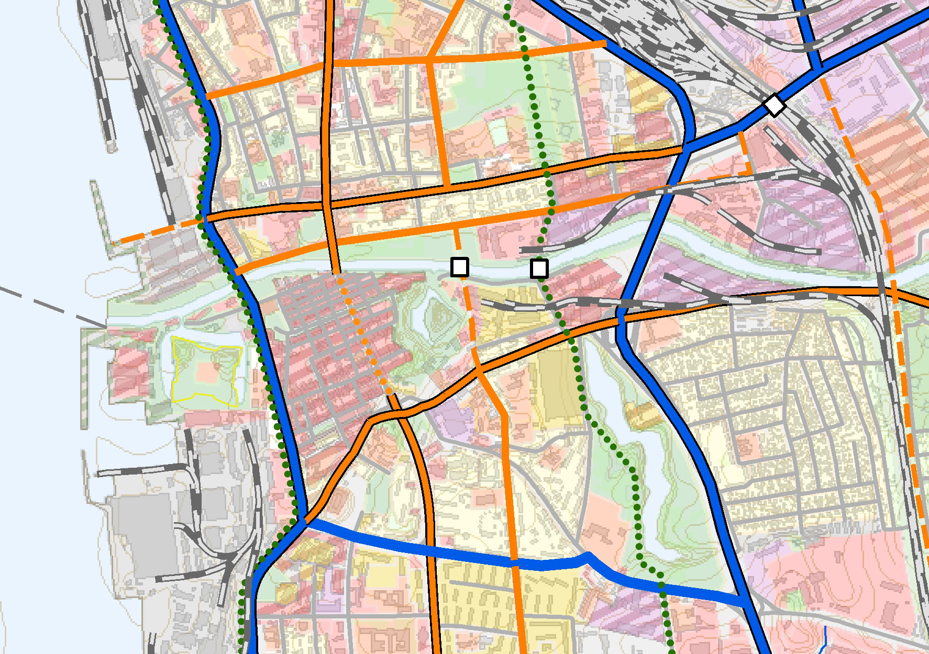
KLAIPĖDOS MIESTO BEDROJO PLANO SUSISIEKIMO SISTEMOS BRĖŽINIO FRAGMENTAS

Slide 3
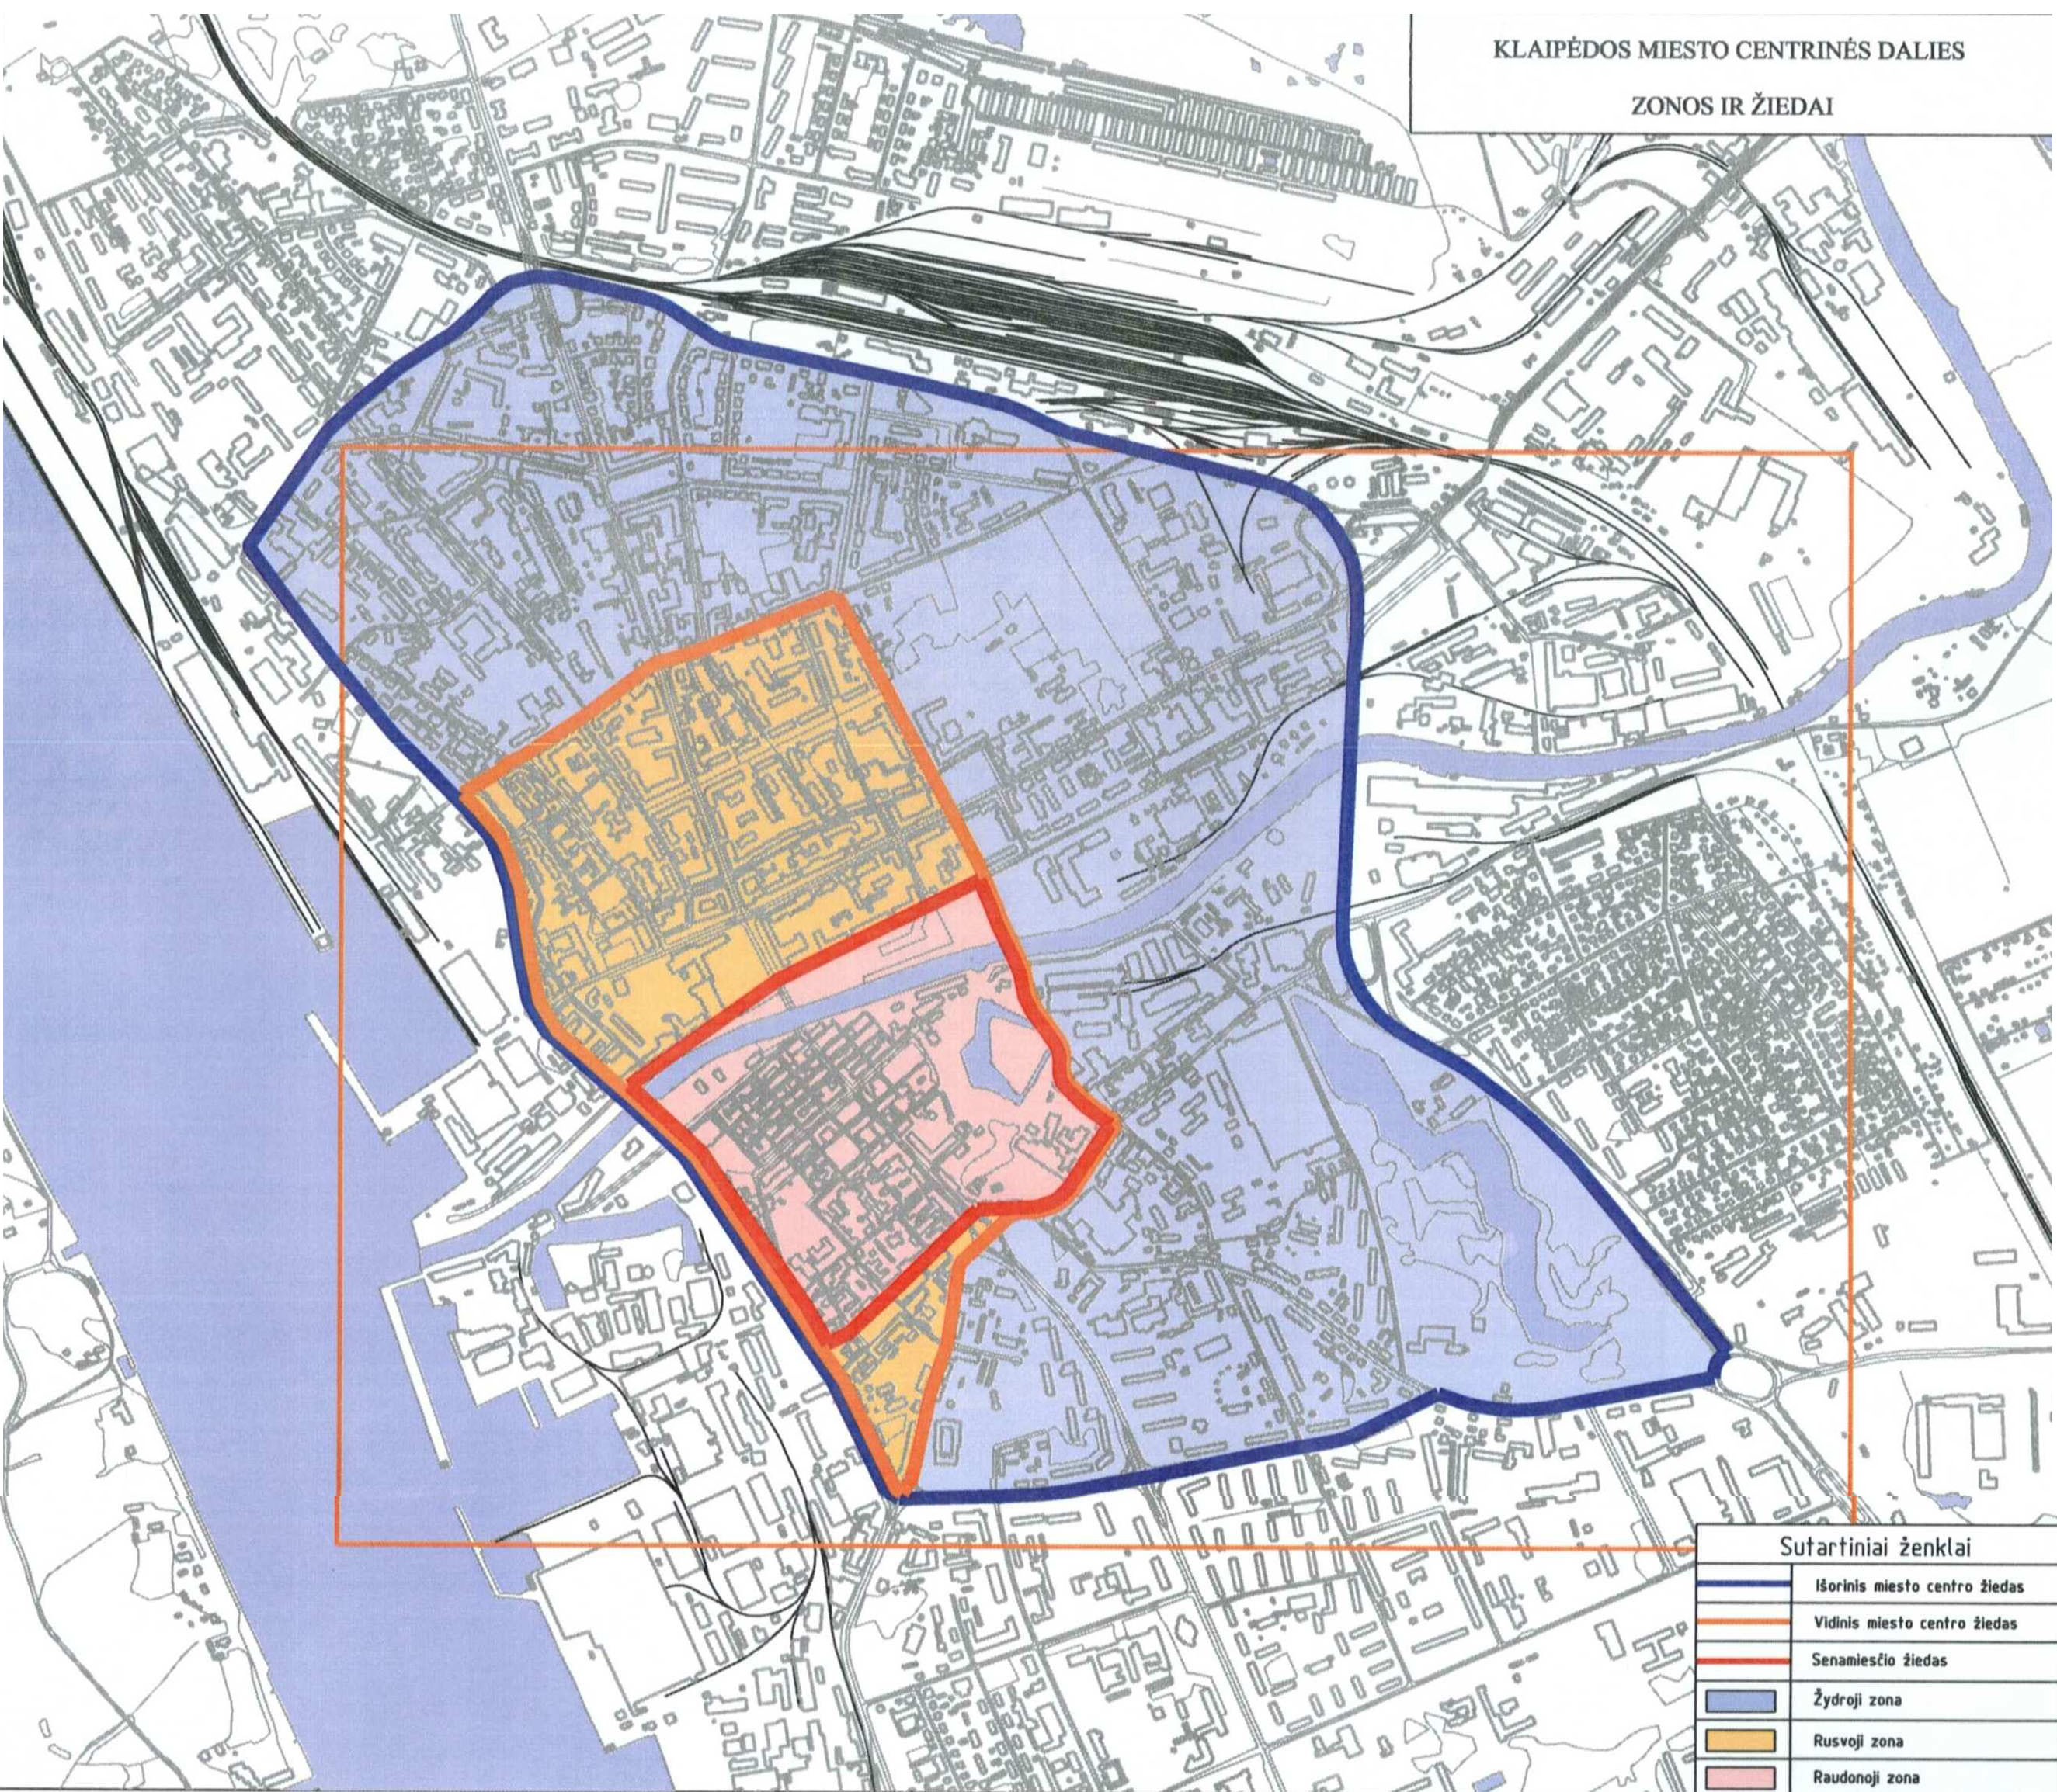
KLAIPĖDOS CENTRINĖS DALIES ZONOS IR ŽIEDAI

Slide 4
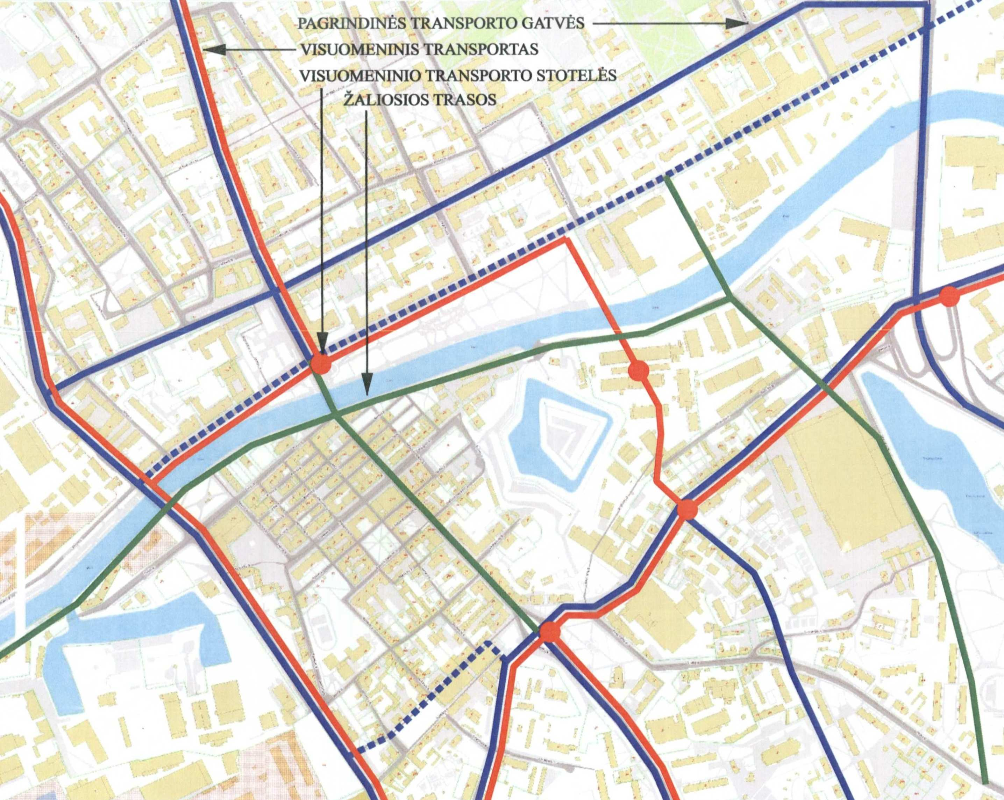
PRINCIPINĖ SUSISIEKIMO SCHEMA KLAIPĖDOS CENTRINĖJE DALYJE

Slide 5
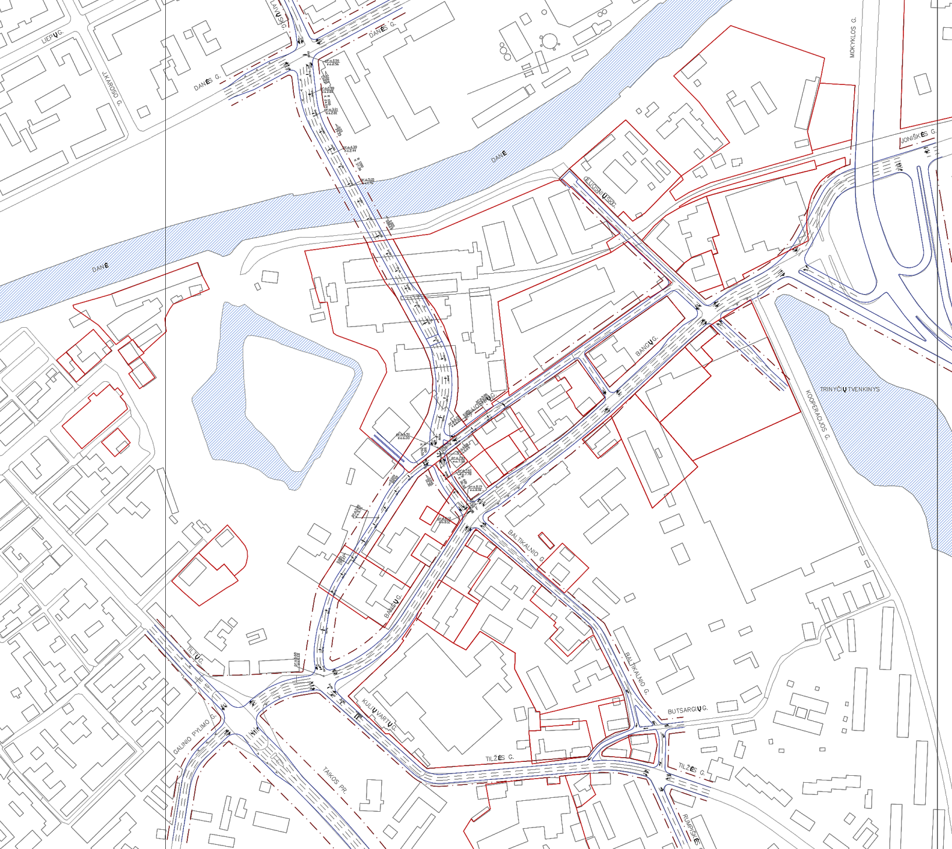
KLAIPĖDOS MIESTO SENAMIESČIO RYTINĖS DALIES GATVIŲ TINKLO PLĖTROS SCHEMA (aut. Vidualdas Valeika)

Slide 6
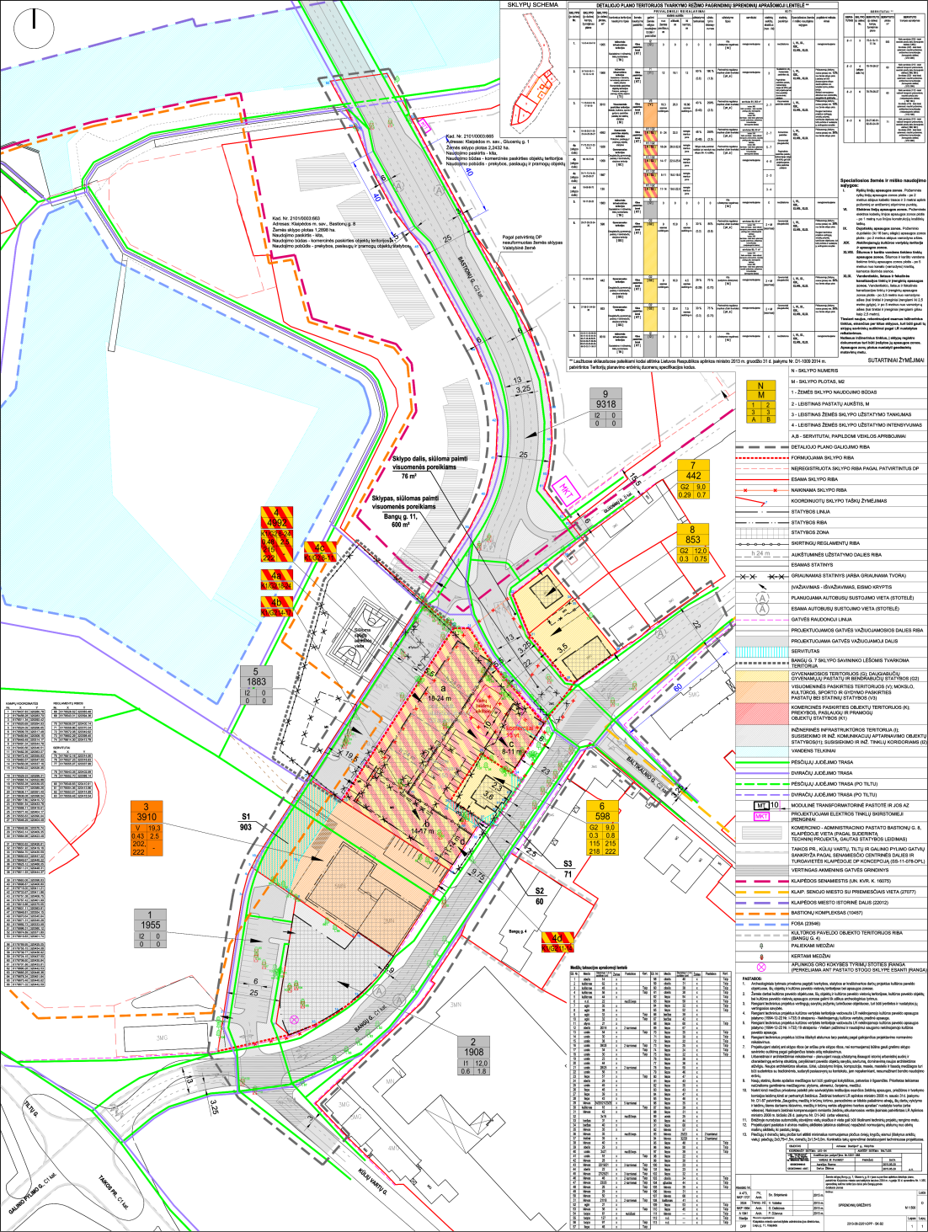
BANGŲ g.7 ir GLUOSNIŲ g.8 DETALAUS PLANO BRĖŽINYS

Slide 7
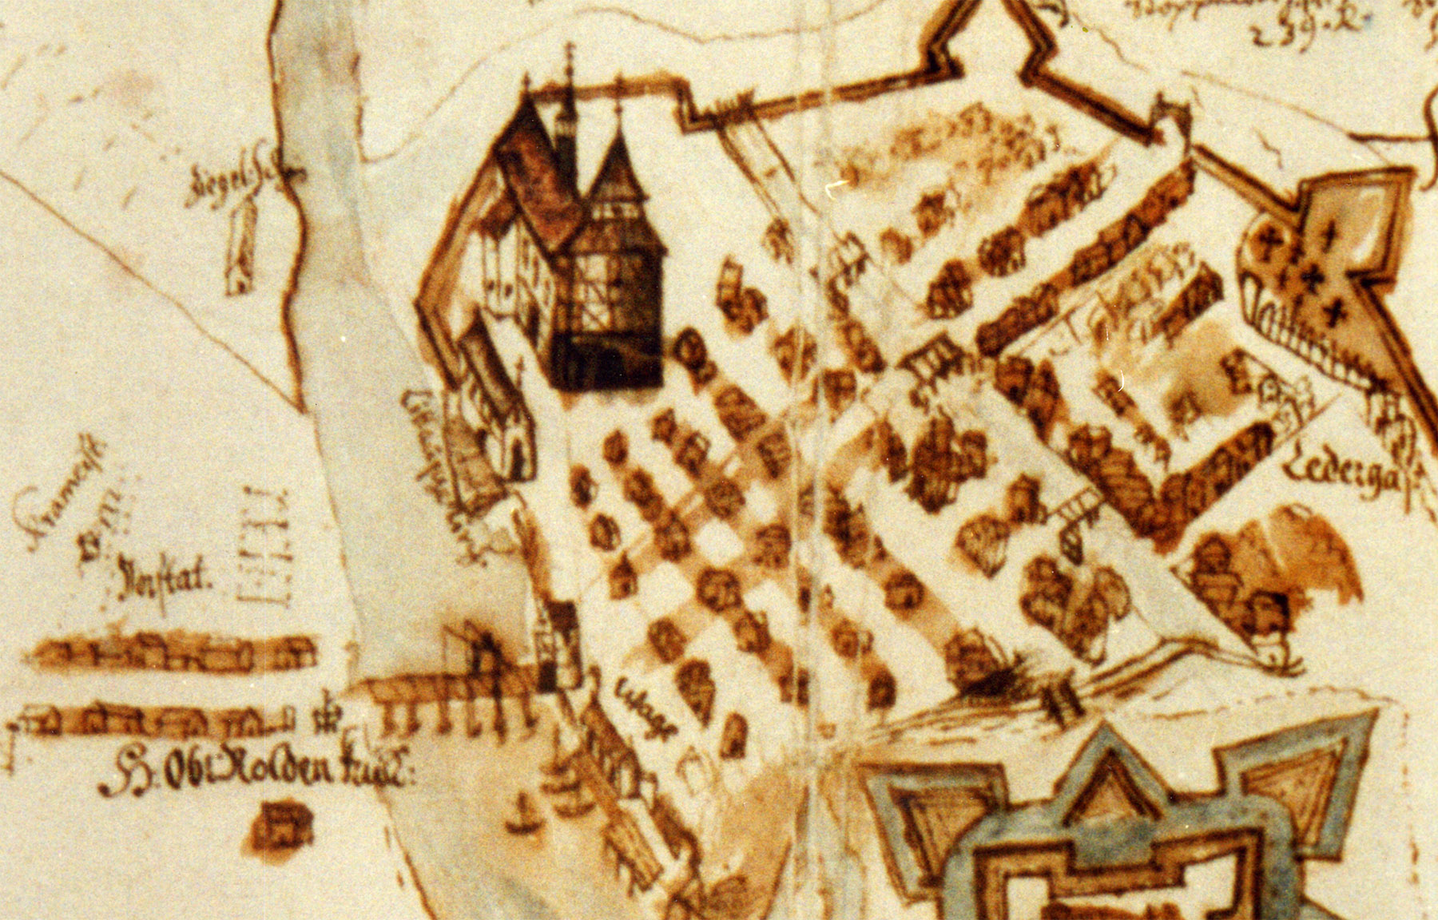

Slide 8
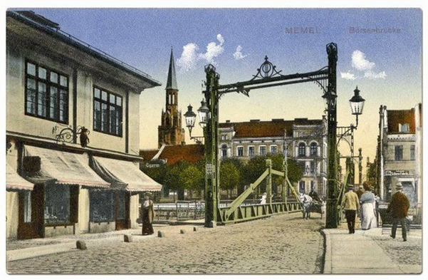

Slide 9
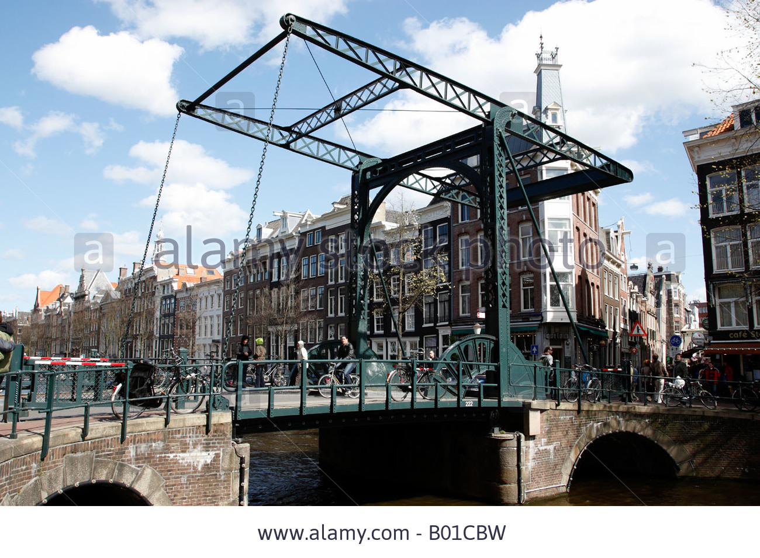
PAKELIAMAS TILTAS AMSTERDAME, OLANDIJOJE

Slide 10
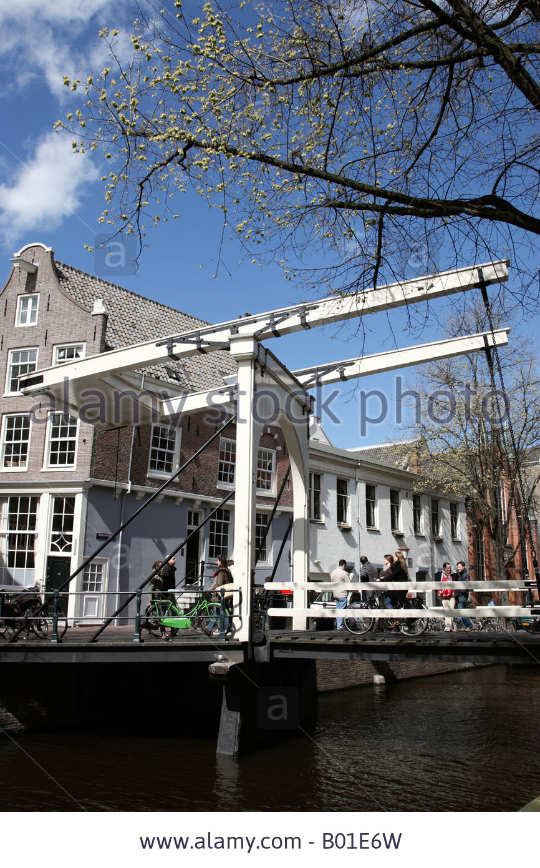
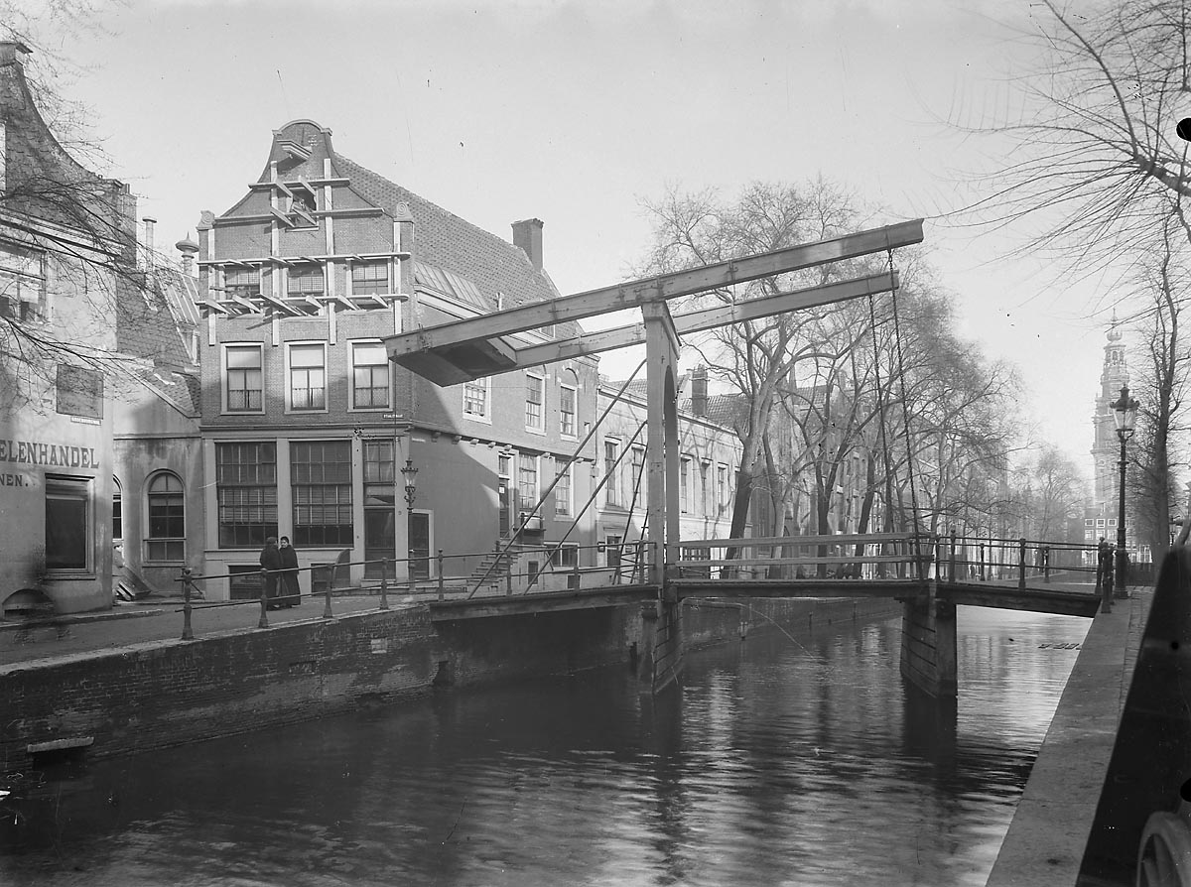
PAKELIAMAS TILTAS AMSTERDAME, OLANDIJOJE

Slide 11
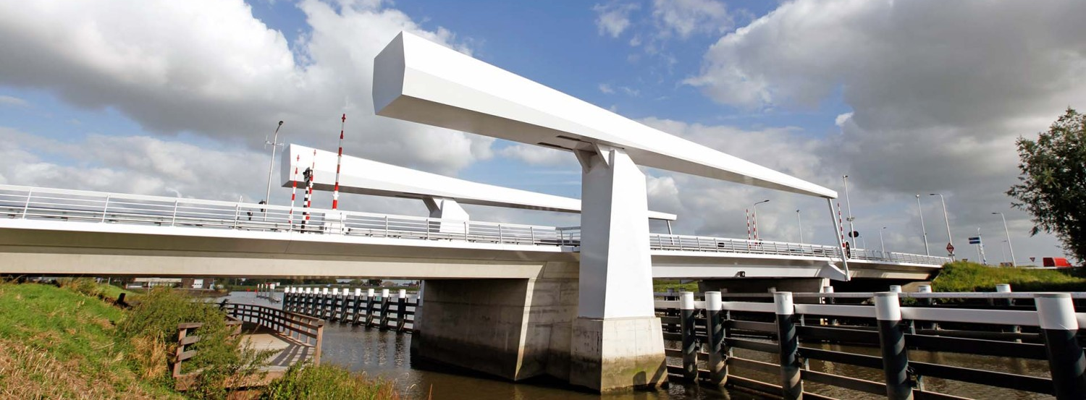
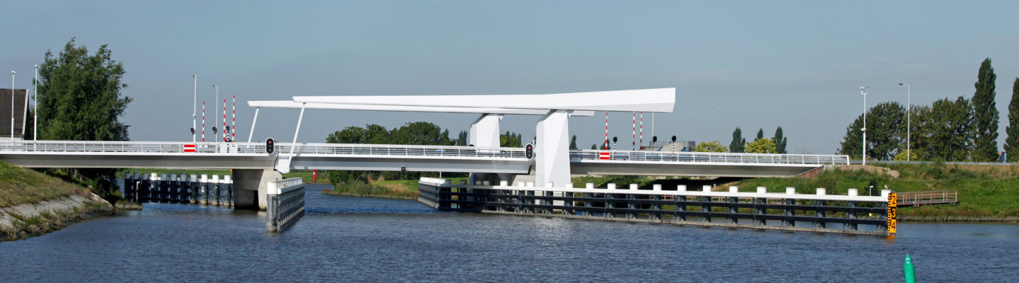
PAKELIAMAS TILTAS GOUDA MIESTE, OLANDIJOJE (aut. ipv Delft)

Slide 12
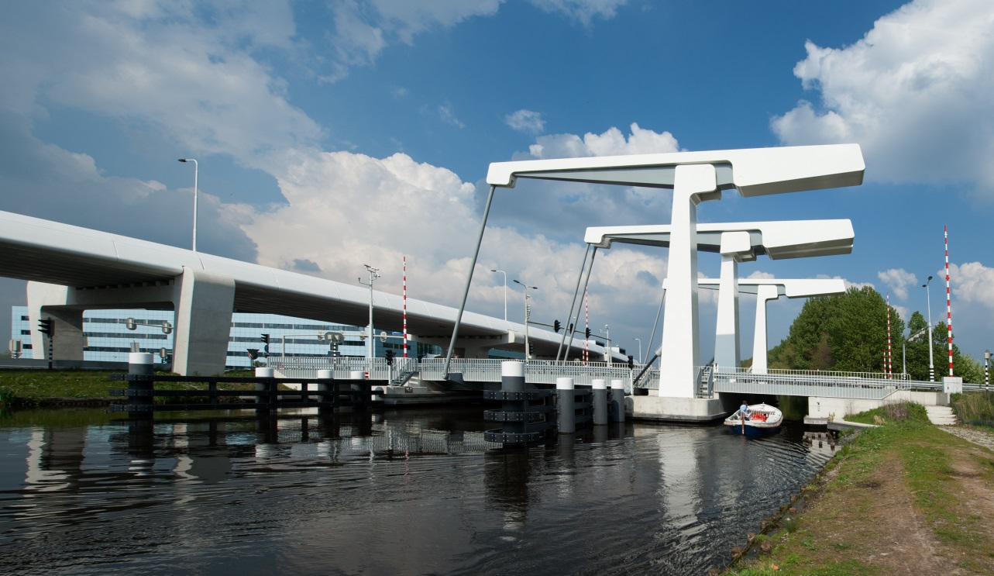
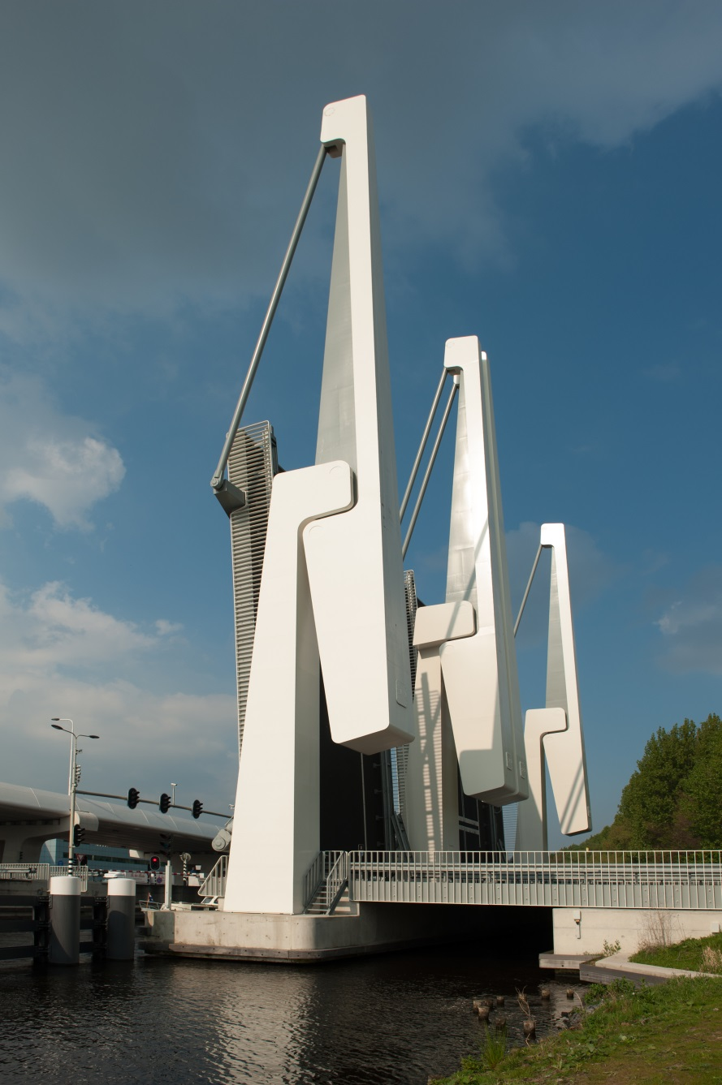
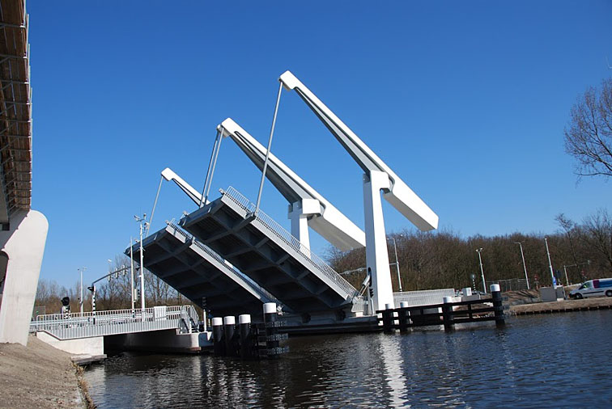
„BOSRANDBRUG“ TILTAS OLANDIJOJE (aut. Royal Haskoning)

Slide 13
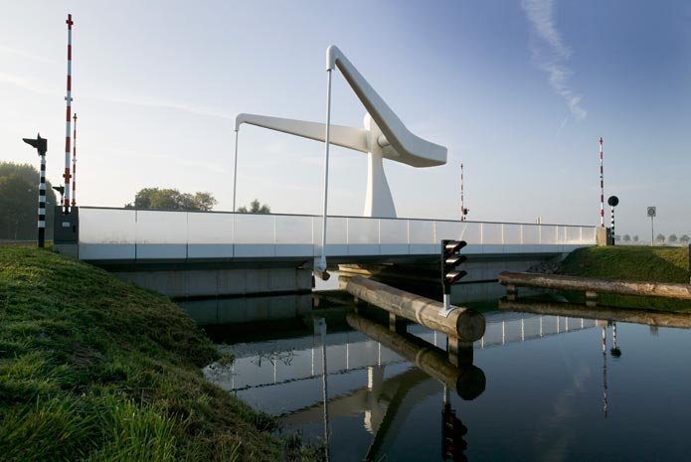
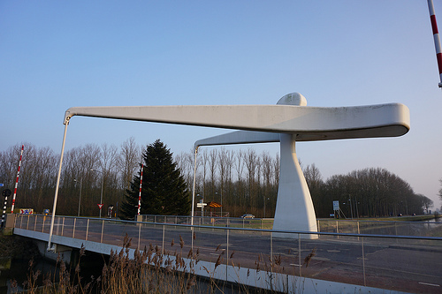
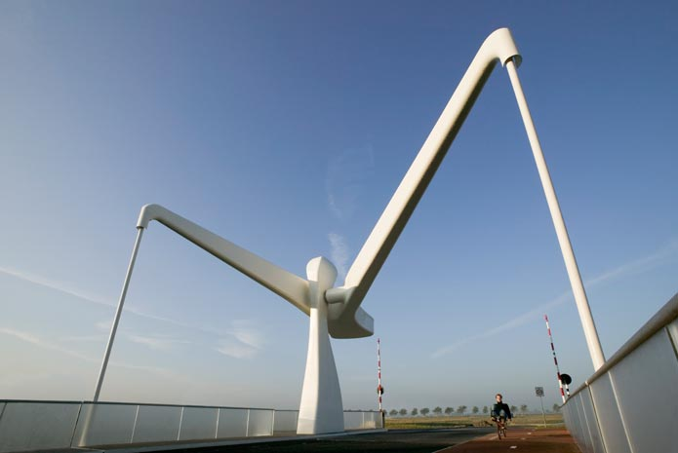
„nYe Klap“ TILTAS BEDUM MIESTE OLANDIJOJE (aut. Royal Haskoning)

Slide 14
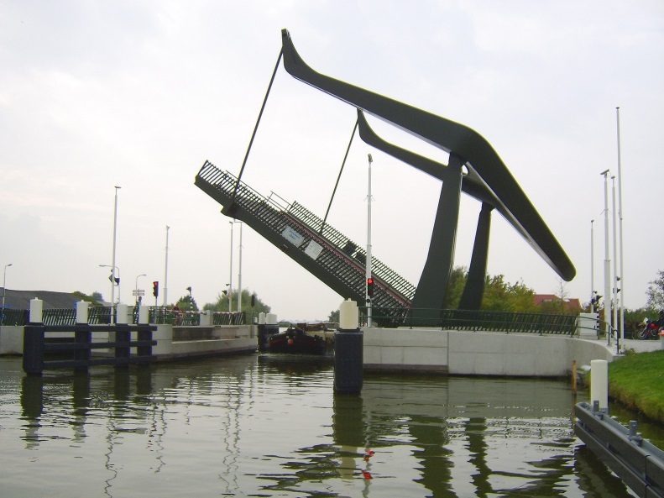
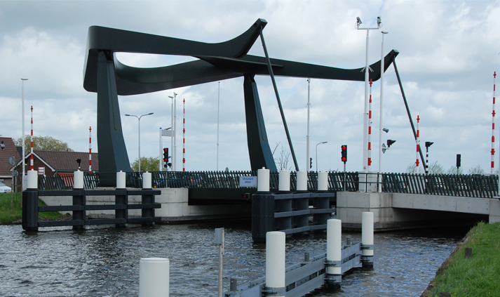
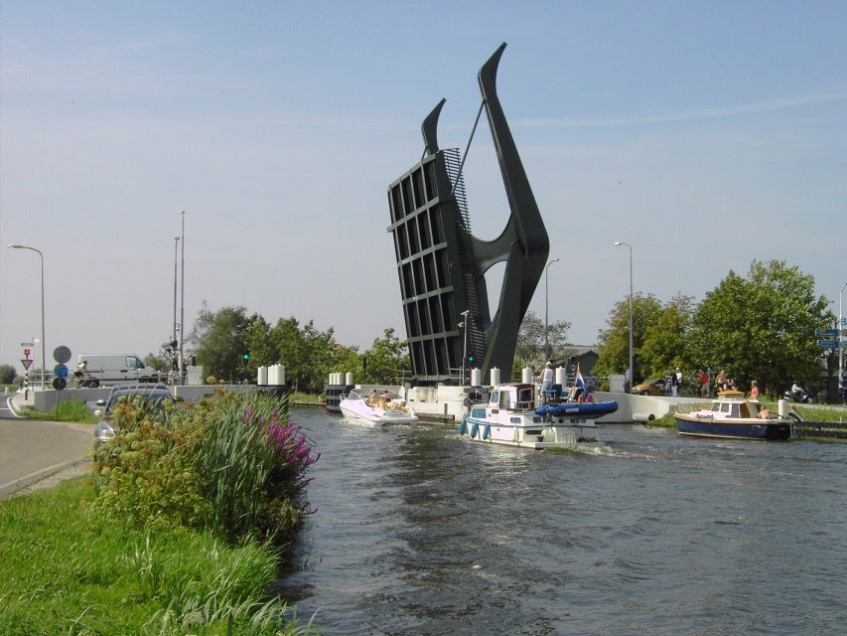
PAKELIAMAS TILTAS VROUWENAKKER KAIME OLANDIJOJE (aut. Sean Matsumoto, NIO Architecten)

Slide 15
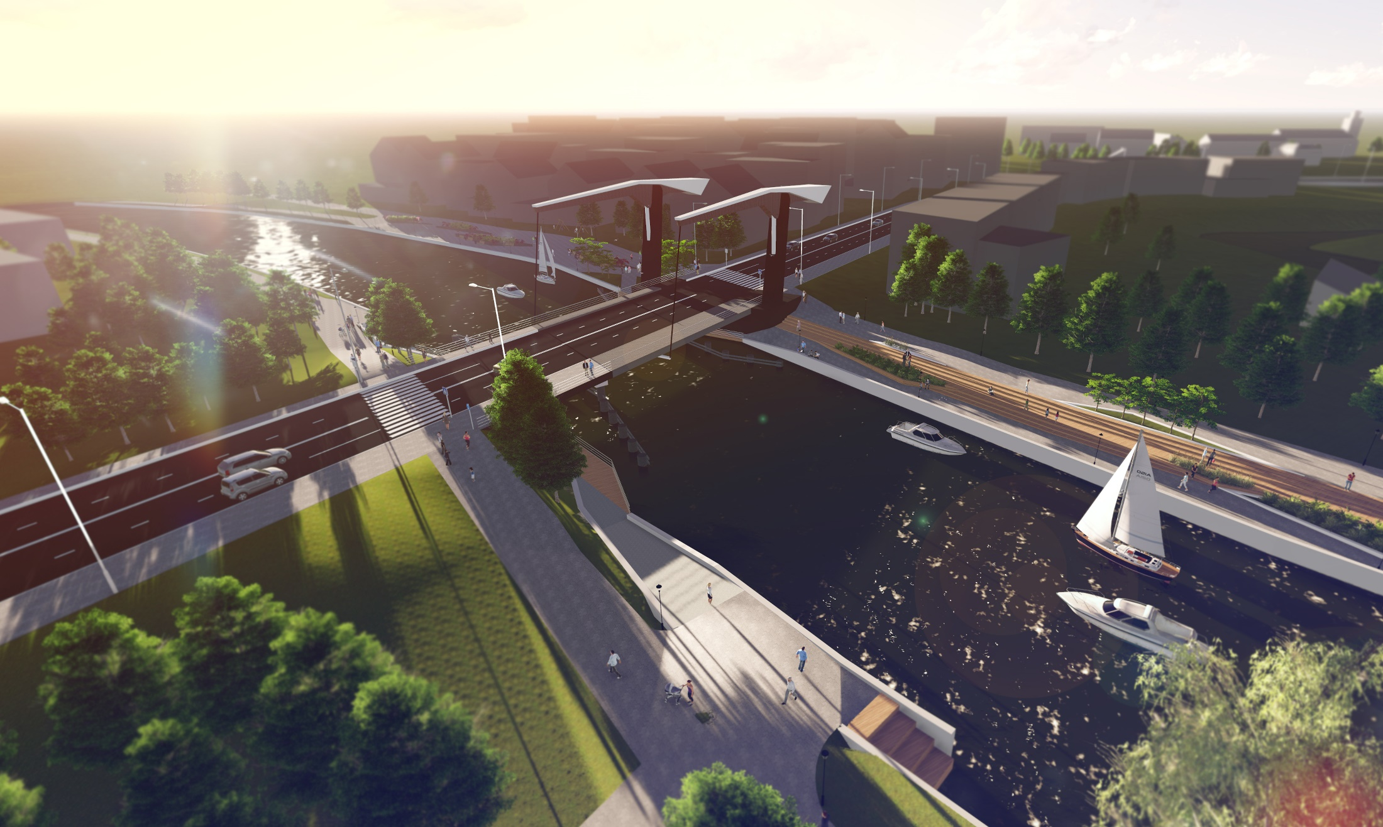
PROJEKTUOJAMO BASTIONŲ TILTO VIZUALIZACIJA

Slide 16
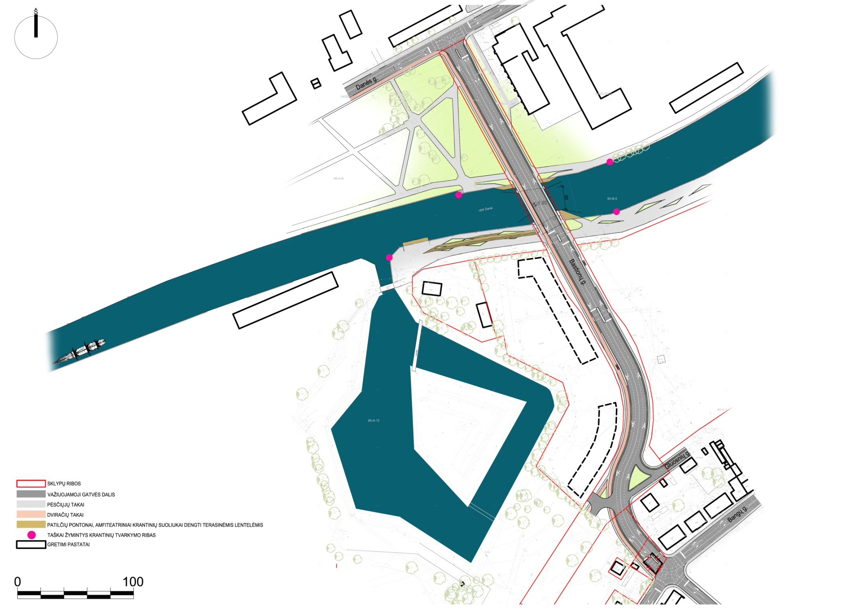

Slide 17
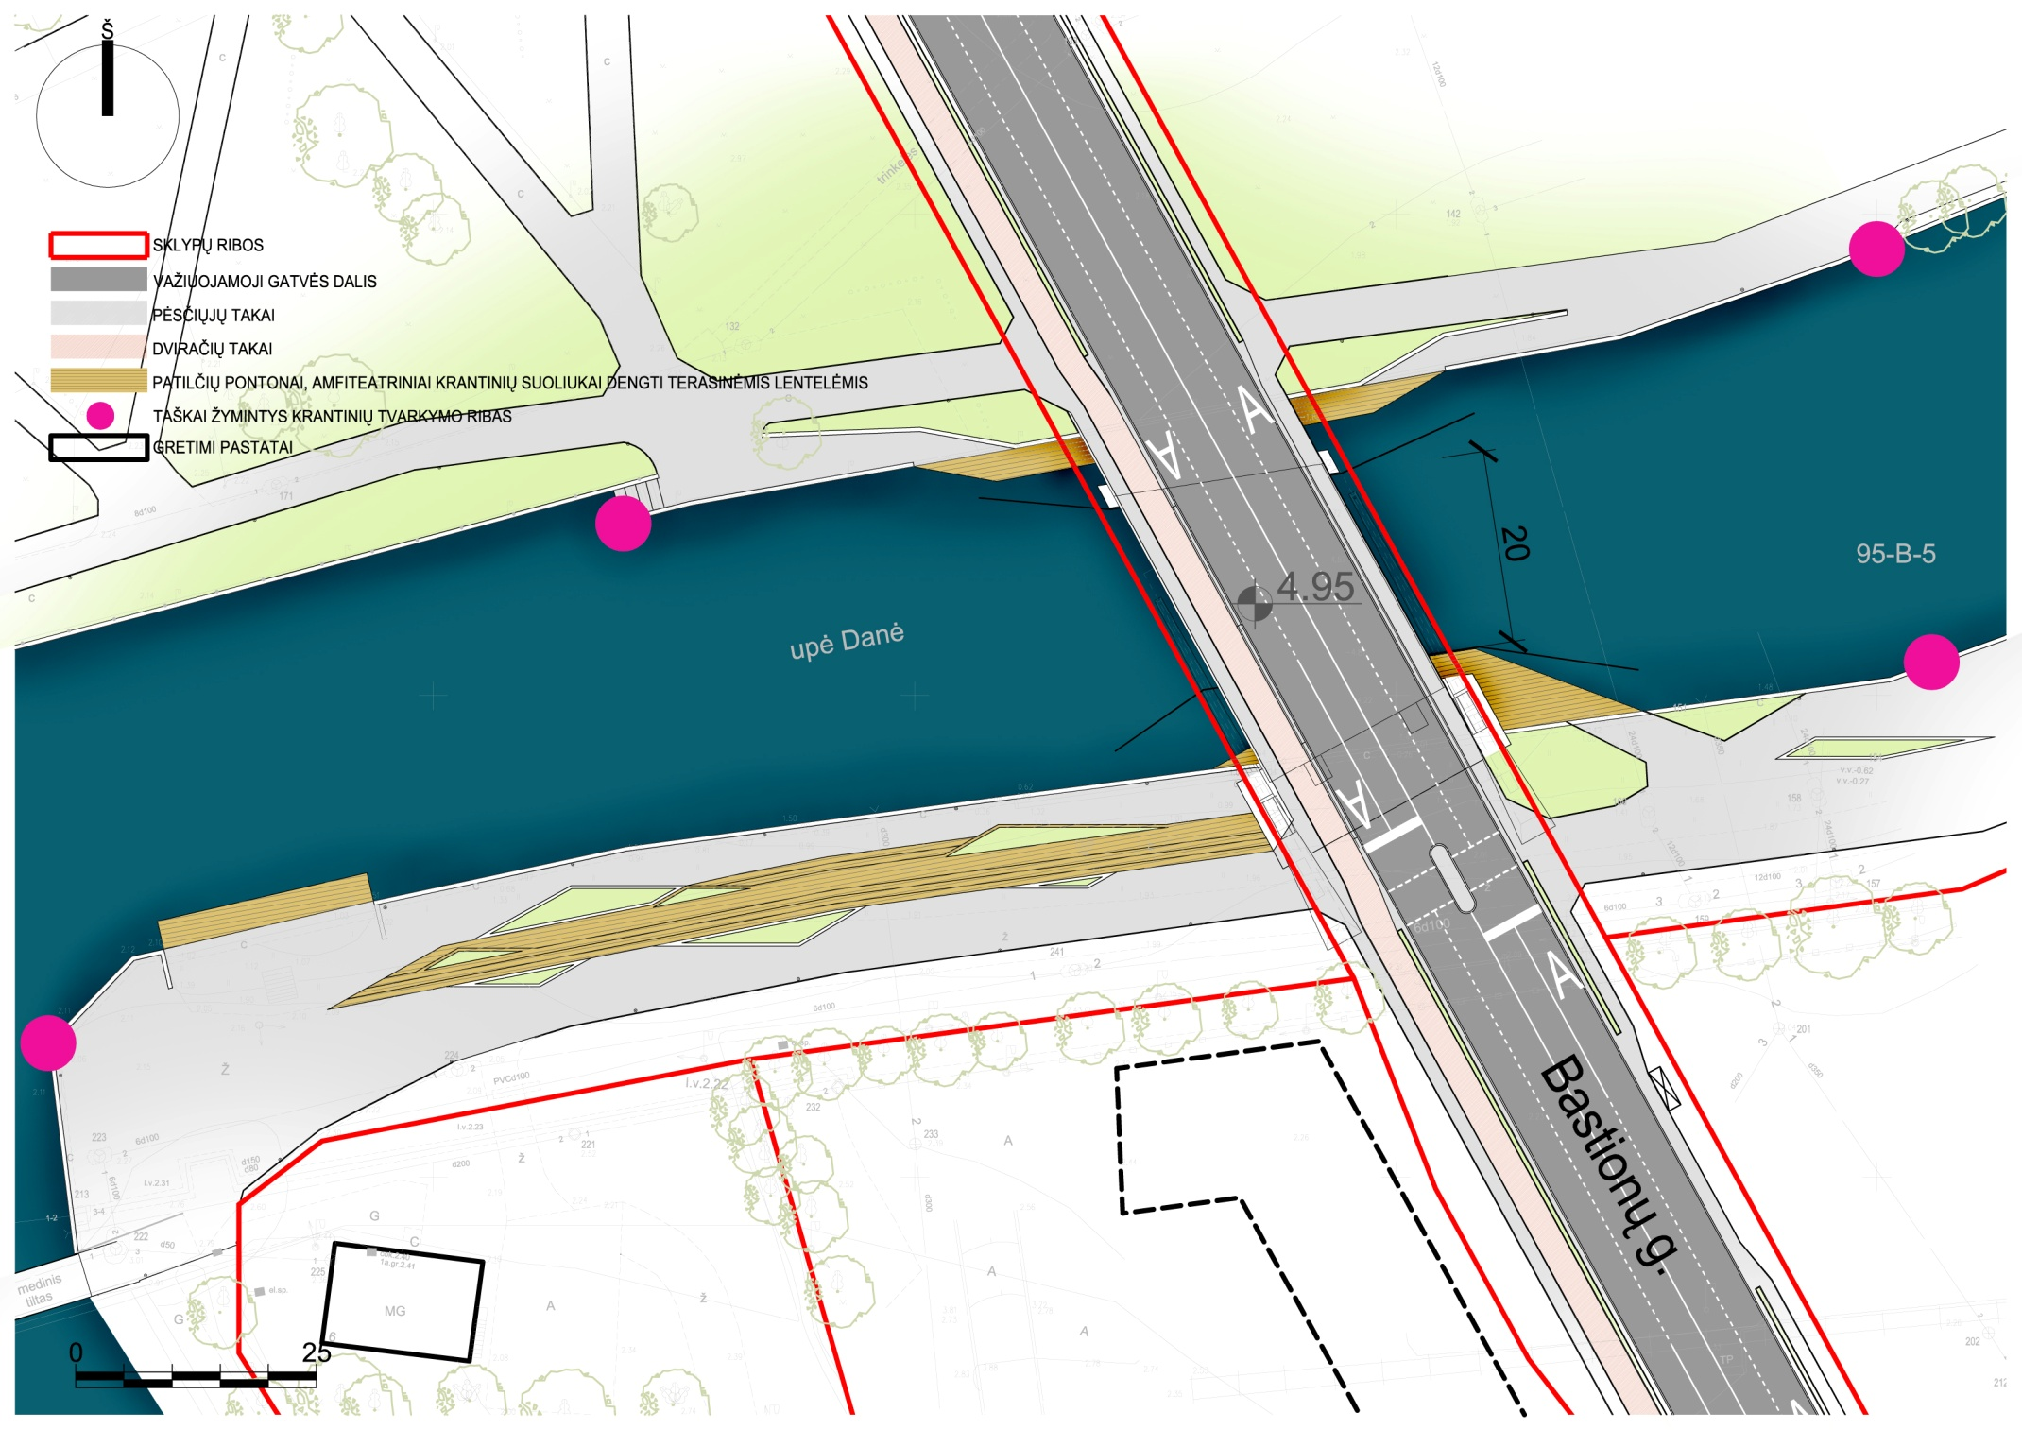

Slide 18
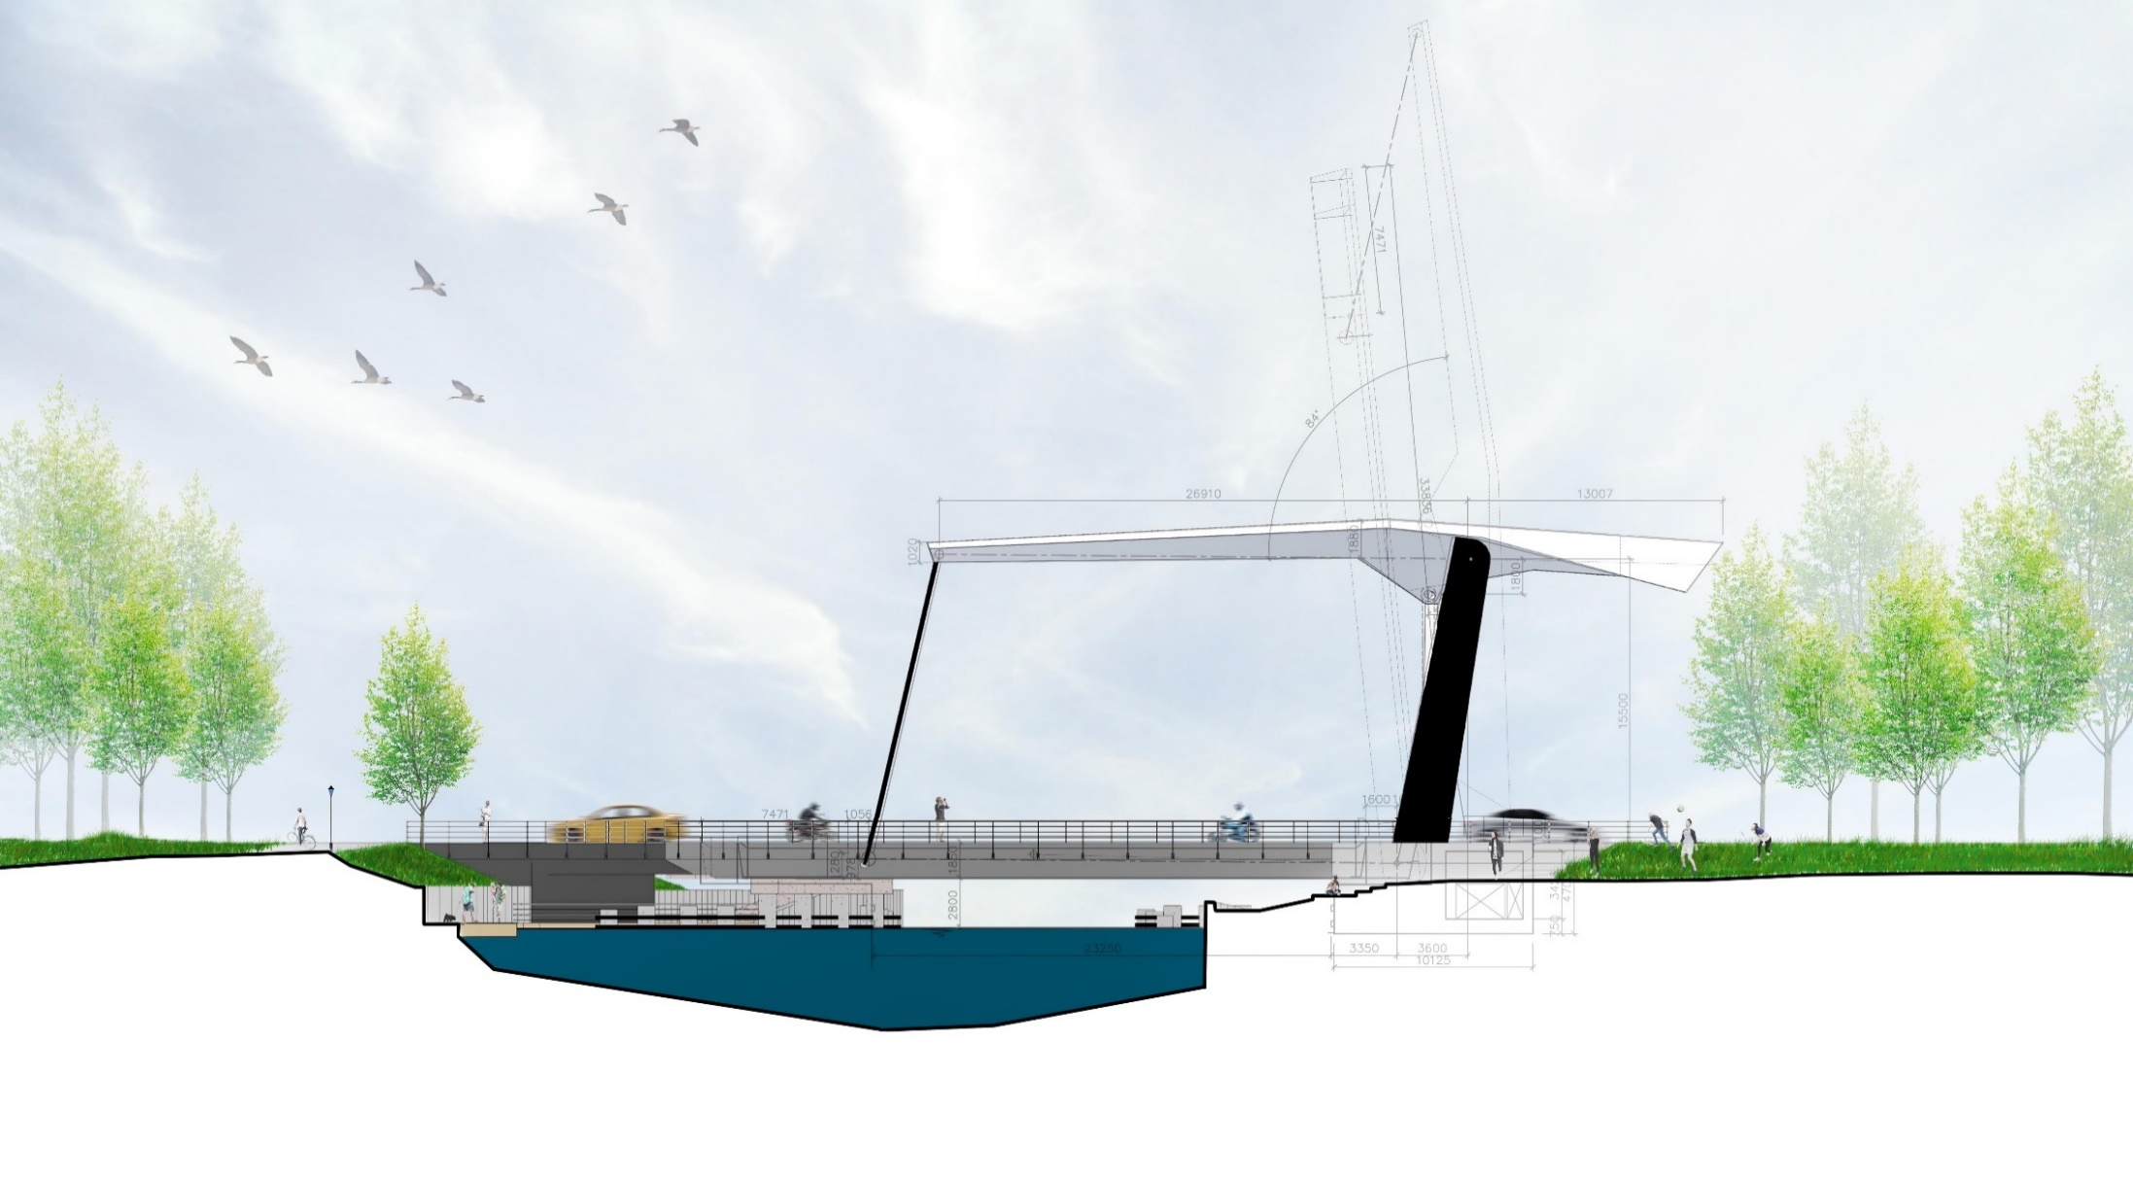

Slide 19
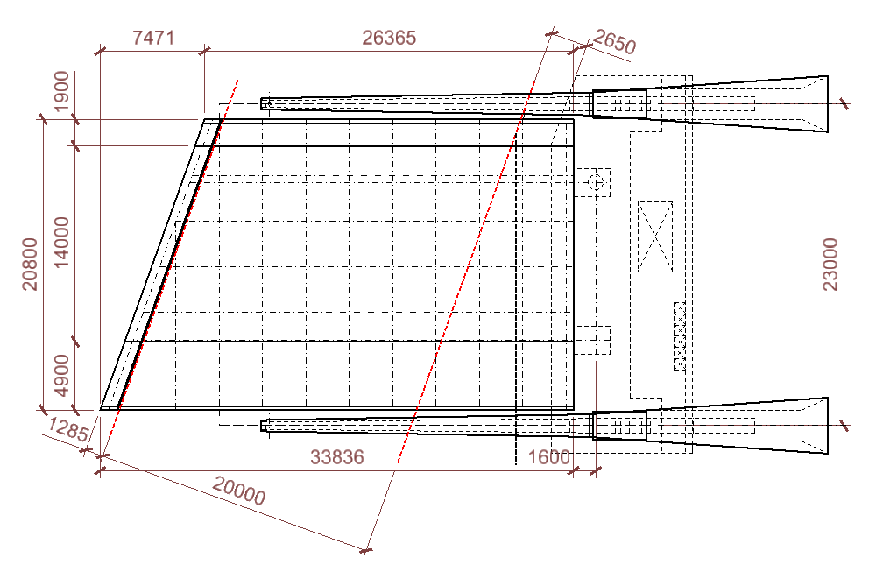
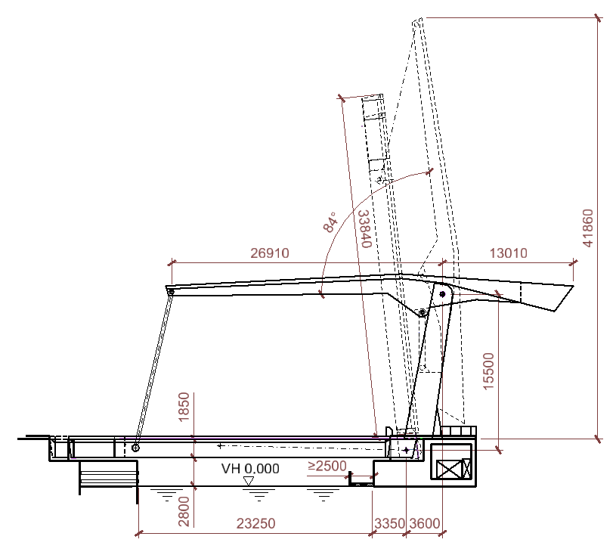
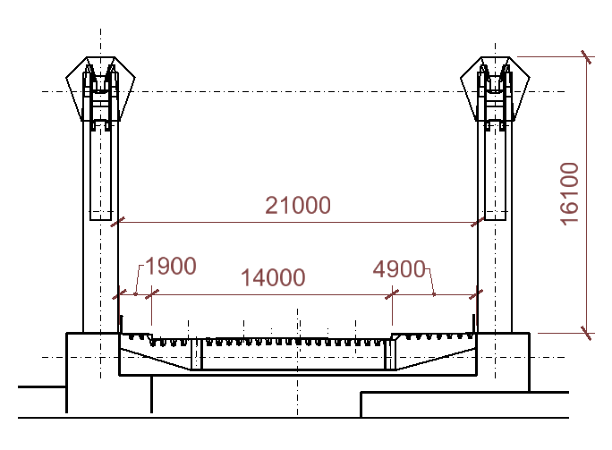
PAKELIAMO TILTO KONSTRUKCIJOS PLANAS
BENDRAS TILTO
KONSTRUKCIJOS VAIZDAS
SKERSINIS TILTO KONSTRUKCIJOS PJŪVIS

Slide 20
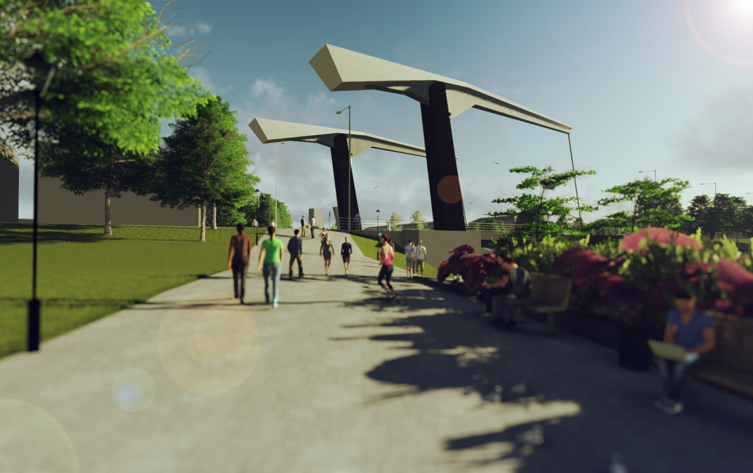

Slide 21
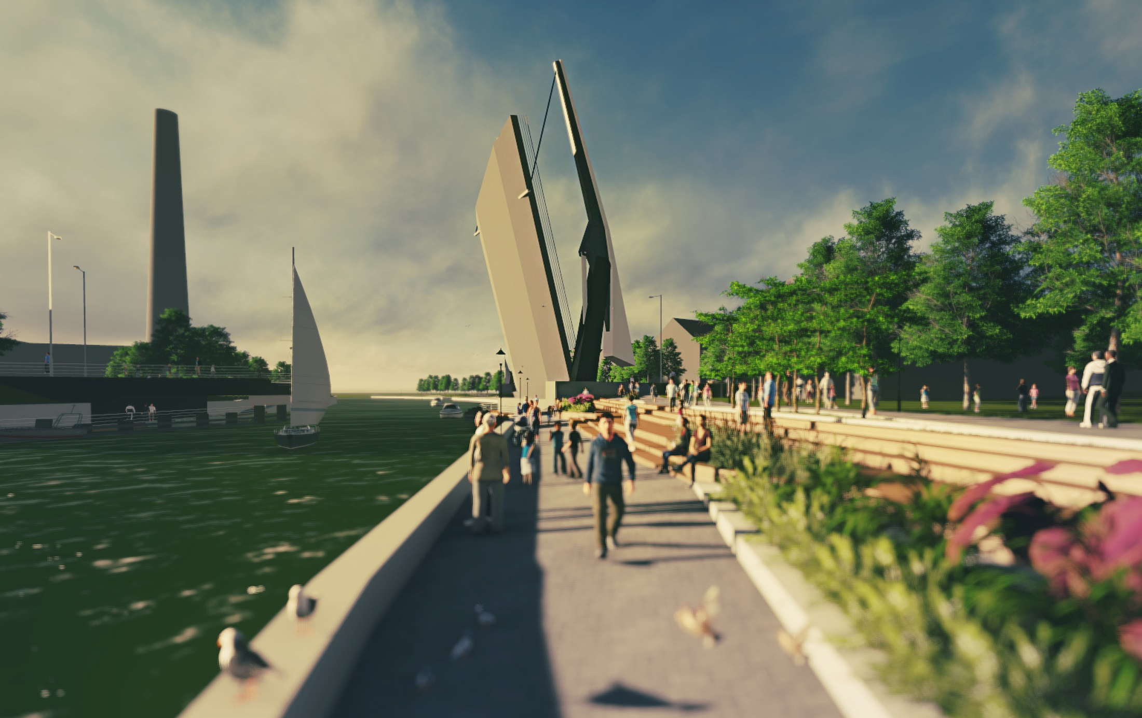

Slide 22
